Slide 1
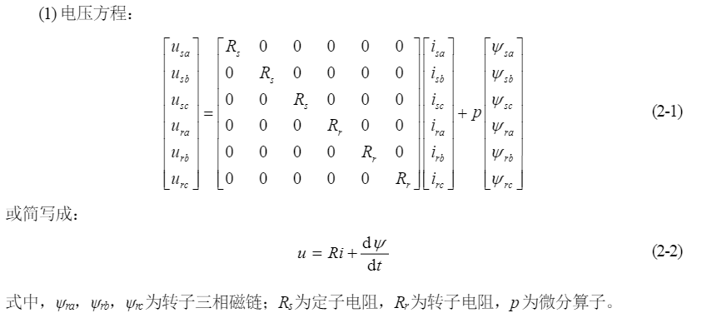
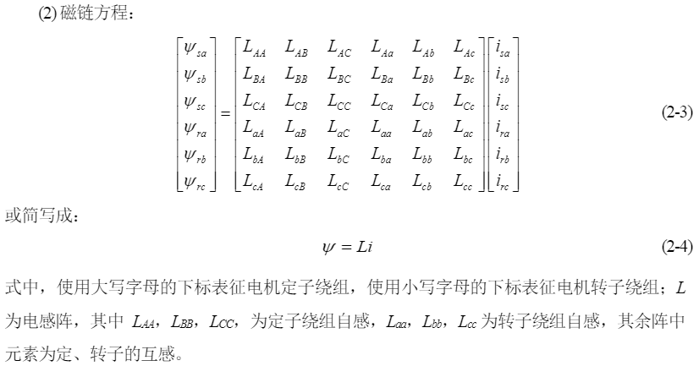
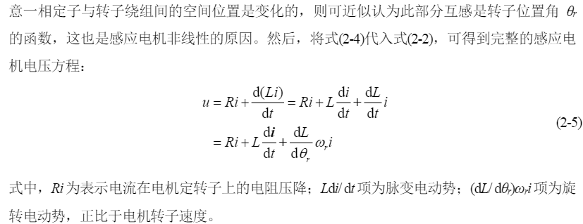
三相感应电机数学模型-自然坐标系
2、磁链方程
1、电压方程

Slide 2
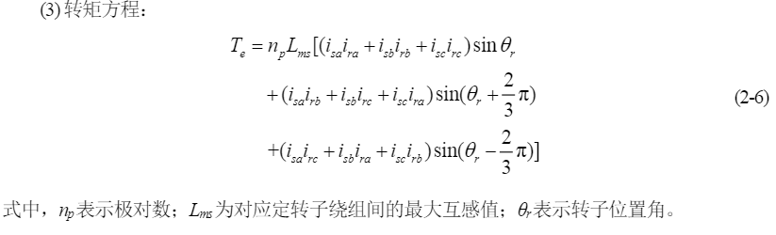
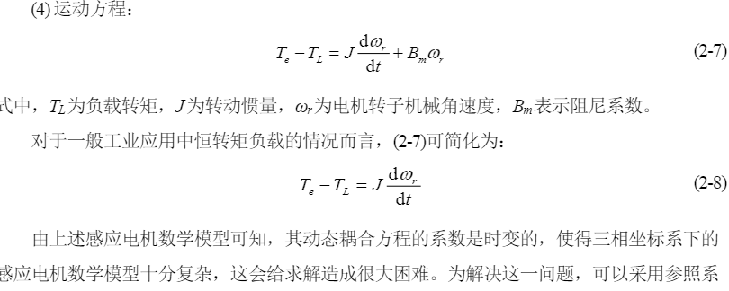
三相感应电机数学模型-自然坐标系
3、转矩方程
4、运动方程

Slide 3
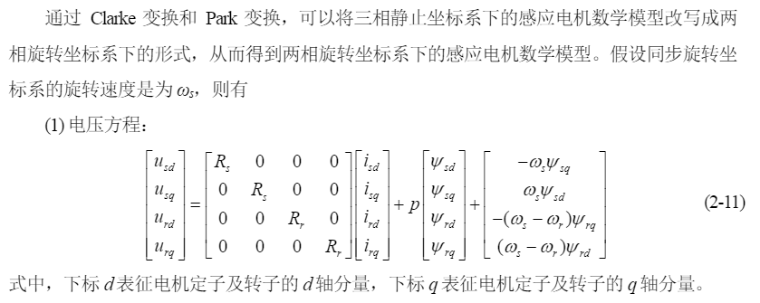
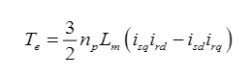
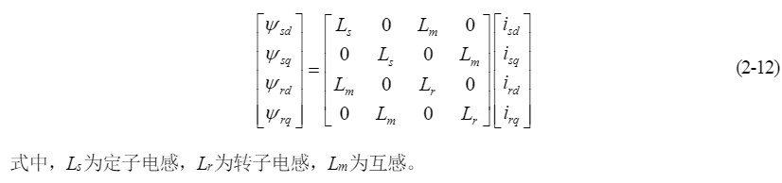
三相感应电机数学模型-两相旋转坐标系
1、电压方程
3、转矩方程
2、磁链方程

Slide 4
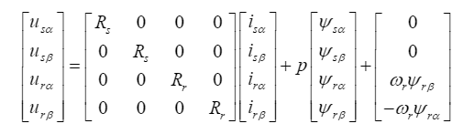

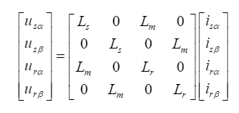
三相感应电机数学模型-两相静止坐标系
1、电压方程
3、转矩方程
2、磁链方程

